Slide 1
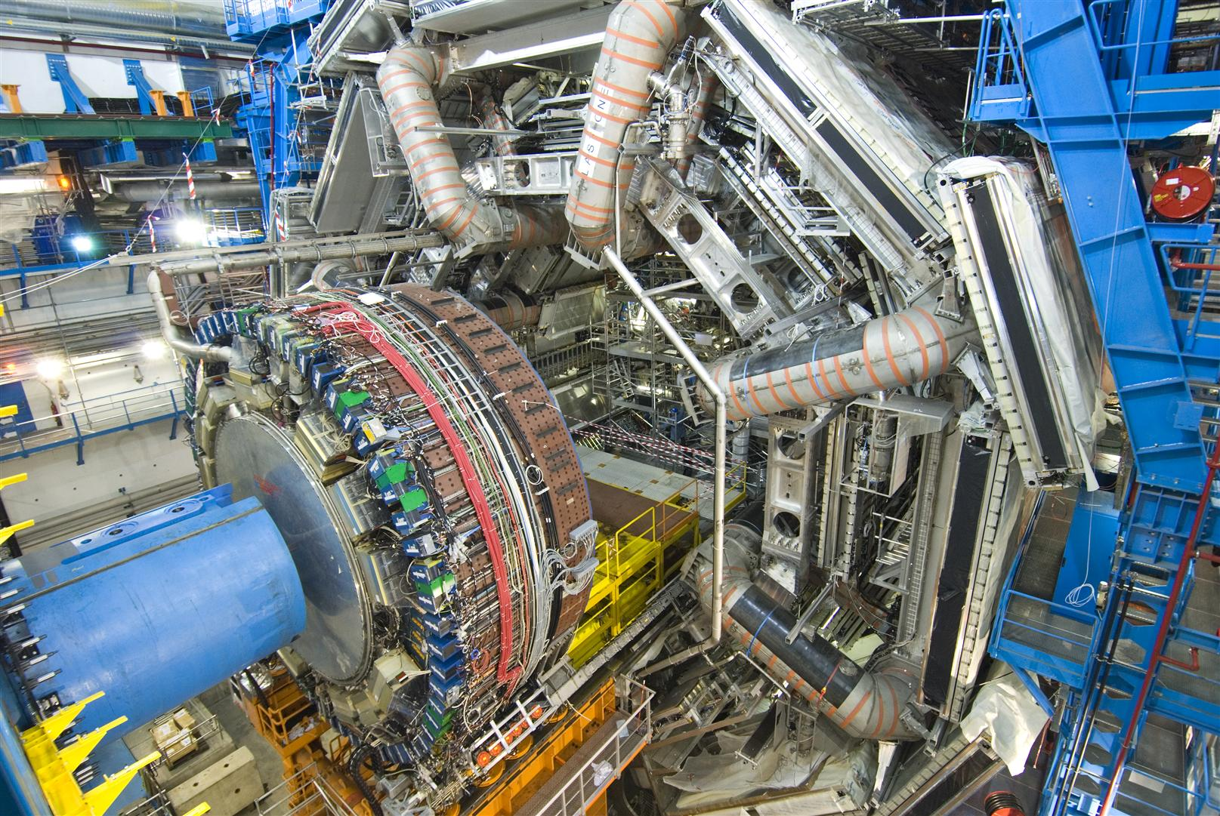
Le LHC et la recherche du boson de Higgs et autres particules mystérieuses

Slide 2
La physique des particules expérimentales: 25 ans de 1983 à 2010
C’est souvent le hasard qui guide nos pas en passant de l’enfance à l’âge adulte. De 1971 à 1976, j’ai personnellement évolué des maths, à la physique théorique, puis à la physique expérimentale en hautes énergies.
Les Français disent souvent: “un expérimentateur = un théoricien raté”
J’étais également attiré par l’astrophysique mais à l’époque cela ressemblait un peu trop à de la zoologie: on élargit le catalogue des observations sans une théorie prédictive sous-jacente de l’évolution de l’univers.
Dans la naïveté de ma jeunesse, je croyais vraiment que la recherche fondamentale impliquait des avancées majeures et régulières de notre compréhension des lois de la nature.
Avec de l’expérience (et aussi en écoutant le discours de D. Gross, prix Nobel de physique en 2004), je pense qu’il est plus humble de dire que les 25 dernières années ont fait grimper à notre compréhension des lois de la physique fondamentale plusieurs marches importantes d’un escalier qui est probablement sans fin et qui se découvre à nous peu à peu.

Slide 3
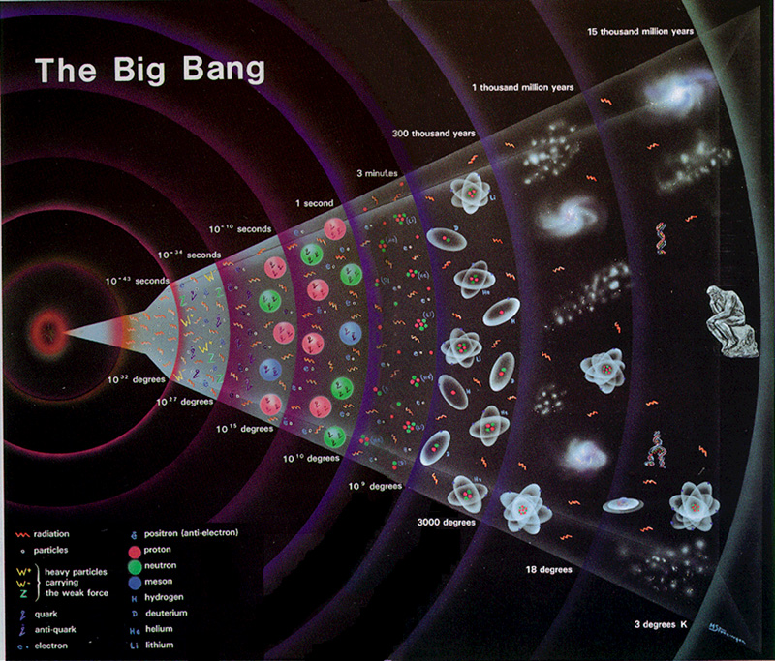
Etats de la matière après le Big Bang
15 milliards d’années
Les collisions de protons au LHC correspondent aux conditions prévalant quand l’univers était âgé de ~ 100 ps
1 milliard d’années
300000 années
Accélérateurs
3 minutes
1 seconde
10⁻¹⁰ secondes
10⁻³⁴ secondes
10⁻⁴³ secondes
10³² degrés
10²⁷ degrés
10¹⁵ degrés
10¹⁰ degrés
10⁶ degrés
3000 degrés
> 1μs
18 degrés
Les collisions d’ions lourds au LHC correspondent aux conditions prévalant quand l’univers était âgé de ~ 10 μs
3 degrés Kelvin
Notes:
Annihilation antimmater after 1 s

Slide 4
La physique des particules expérimentales: 30 ans de 1980 à 2010
Aujourd’hui nous sommes capables de poser des questions que nous n’aurions pas su formuler il y a 25-30 ans quand j’étais étudiant:
Pourquoi seulement trois neutrinos, trois familles de quarks?
Qu’est-ce que la matière noire? Comment est-elle distribuée?
Quelle est la nature de l’énergie noire? La relativité générale est-elle correcte à très grande échelle?
La mécanique quantique peut-elle être mise en défaut pour les distances très petites, pour des systèmes conscients, ailleurs?
Quelle est l’origine de la violation de CP, des baryons, qu’en est-il de la durée de vie du proton?
Quel est le rôle de la théorie des cordes, de la dualité?
Certaines de ces questions pourraient bien me faire pencher vers l’astrophysique ou les astro-particules aujourd’hui!
Plus nous progressons, plus l’intervalle de temps augmente entre les reformulations successives des questions fondamentales que nous nous posons quant à notre univers, sa complexité et les lois qui le régissent. Cet intervalle est déjà aussi long que la durée de vie professionnelle utile d’un être humain. Cela pose de réels problèmes structurels et de continuité de l’effort.

Slide 5
La physique des particules expérimentales: 25 ans de 1983 à 2008
Où en étions-nous en 1983?
Aspects technologiques :
Chambres à bulles versus expériences avec électronique
Pas encore de Silicium à l’horizon
Aimants supra très rares
Outils informatiques vus comme l’âge de pierre aujourd’hui:
Peu d’intelligence en ligne
Cartes perforées, pas de bureautique (ou alors avec 1kB de “disque dur” avec ZX81 Sinclair), grosses bécanes pédalant à 75 kHz
Peu d’outils graphiques
Pas de C⁺⁺, peu de conception des logiciels hors ligne
Pas de courriels!
Peu de sécurité en informatique
Où en étions-nous en 1983?
Aspects simulation:
Logiciels souvent écrits par les étudiants (très formateur!)
Pas de boîtes noires (Pythia)!
Aspects sociologiques:
Expériences à taille humaine (de ~ 5 à 100 personnes, de 2 à 10 ans)
Thèses de doctorat ≡ résultats d’analyse de l’expérience
Documentation, graphes, et présentations sur papier
Et la physique à l’époque?
Pas de quark top, à peine W/Z
N_{ν} encore inconnu (N_{ν} ≤ 4 de l’astrophysique), m_{ν} = 0
Début du puzzle des ν solaires
Pas de limites expérimentales sur la désintégration du proton, modèles grand-unifiés très populaires

Slide 6
Théories et modèles
Unification de la gravitation terrestre et céleste
Newton 1680
Unification de l’électricité et du magnétisme
Faraday & Ampère 1830
Unification de l’optique et de l’électromagnétisme
Maxwell 1890
Unification de l’espace-temps
Einstein 1905
Unification de la gravitation et de l’électromagnétisme
Kaluza 1919 (5 dimensions, 4 pour l’espace et une pour le temps, la courbure de la dimension supplémentaire engendre les forces électromagnétiques)
Unification des interactions électromagnétiques et faibles
Glashow, Weinberg, Salam 1967

Slide 7
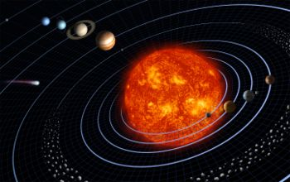
Le cycle sans fin de la vie du physicien expérimentateur: mesurer, modéliser, parler aux théoriciens …
Observations (mesures: construction de détecteurs)
Une pomme tombe d’un arbre
Il y a quatre forces + les particules de matière
Modèles (simulations)
P = GmM/R²
Modèle Standard
Prédictions (théories, idées)
Position des planètes dans le ciel
Boson de Higgs, particules supersymétriques, matière noire?

Slide 8
Enorme succès du Modèle Standard
en physique des particules:
Prédictions en accord avec les mesures, précision de 0.1%
Moment magnétique de l’électron:
accord jusqu’au 11ème chiffre significatif entre théorie et expérience!
Découverte de bosons W, Z, quark top, neutrino ν_{τ} Après prédiction par la théorie!
Encore incompatibles aujourd’hui d’un point de vue théorique!
Principal succès de la relativité générale:
Prédictions en accord avec les mesures, précision de 0.1%

Slide 9
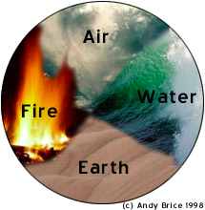
Depuis tous temps, l’homme se demande quels sont les constituents élémentaires de la matière
Philosophie
Physique classique
Physique semi-classique
EMPEDOCLE (~ 492-432 avant JC)
4 éléments de base
MENDELEEV
(19ème siècle)
Table Périodique:
> 100 éléments de base
BOHR, RUTHERFORD
(début du 20ème siècle)
2 éléments de base: électron et noyau

Slide 10
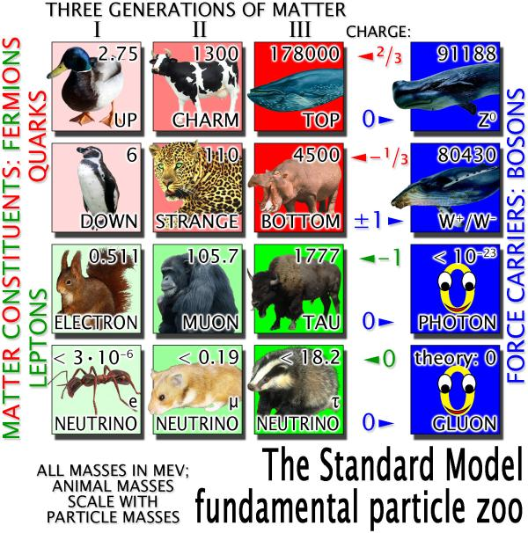
Le zoo de particules élémentaires du Modèle Standard
Trois familles de particules de matière
aasasasasasasasasasasasasasasaaaaaaas
aasasaasasasasasasasasasasasasas
as
aasasasasasasasasasasasasasasaaaaaaas
Les masses sont en MeV ou millions d’électrons-Volts. Les poids des animaux sont proportionnels aux masses des particules
aasasaasasasasasasasasas
asasasas

Slide 11
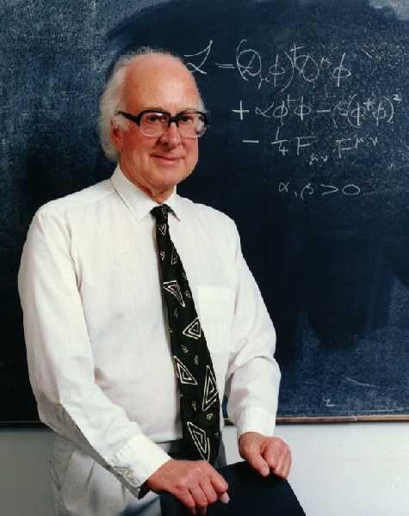
Et le boson de Higgs dans tout cela?
Il nous accompagne depuis quelques décennies comme:
un concept théorique,
un champ scalaire lié au vide quantique,
un sombre recoin du Modèle Standard,
une incarnation du Parti Communiste, puisqu’il contrôle les masses (L. Alvarez-Gaumé dans ses cours pour l’école d’été du CERN à Alushta, Crimée, 1989),
une partie douloureuse du premier chapitre de notre thèse de doctorat
P.W. Higgs, Phys. Lett. 12 (1964) 132

Slide 12
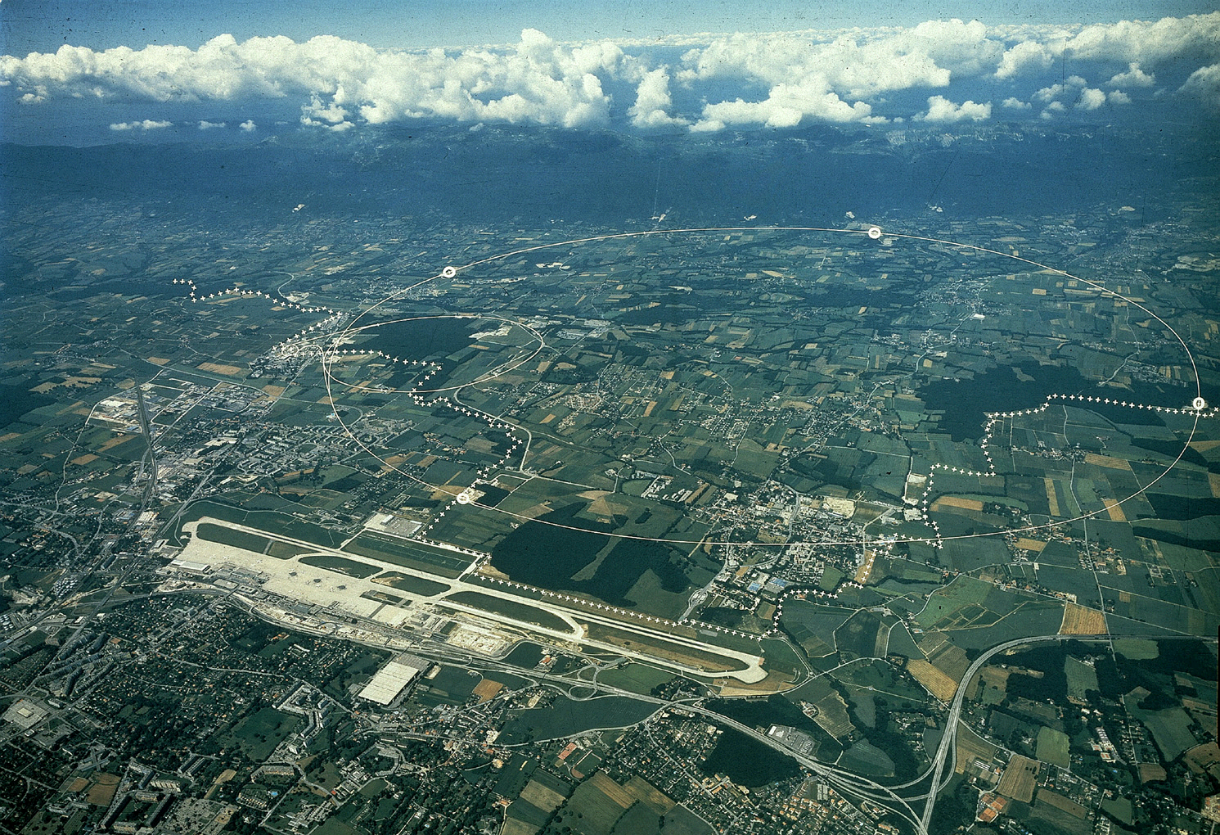
LEP/LHC 1989/2009
PS 1959
SPS 1976
IDOTDAQ 2010. S. Cittolin ETH
12

Slide 13
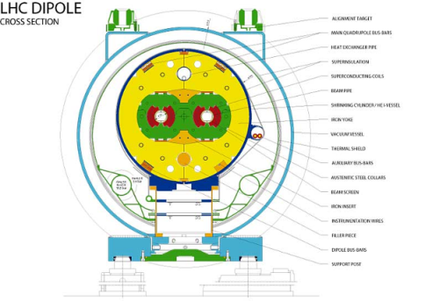
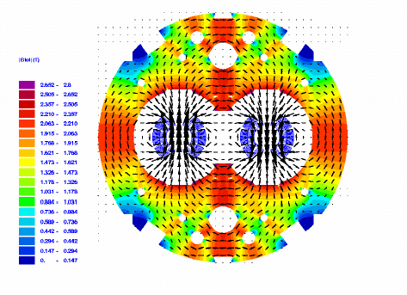
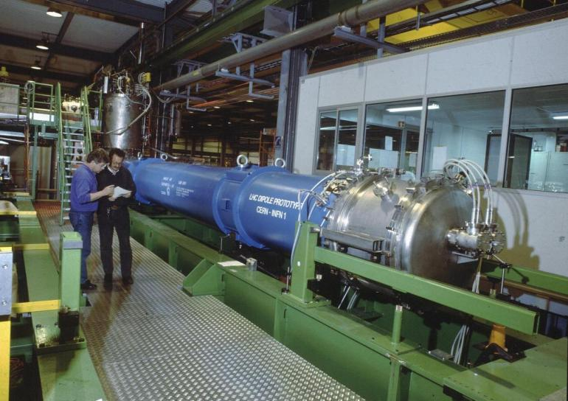
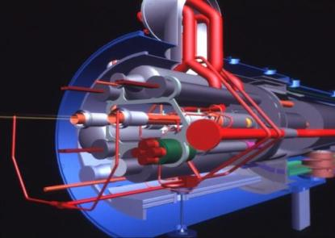
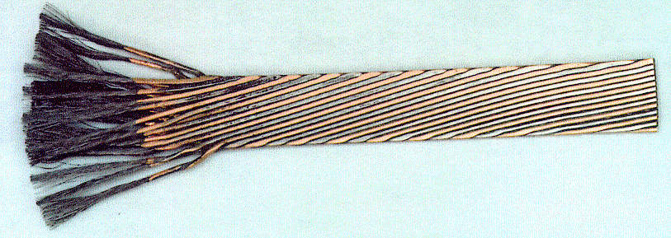
Un regard en arrière: le premier long prototype d’aimant du LHC. Avec 10m de longueur, il a atteint un champ magnétique de 8,73 T en 1994
Conception, simulation et intégration 3D
13

Slide 14
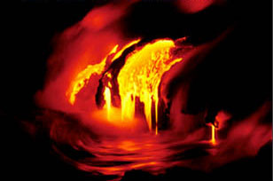
Le gigantisme du défi pour le LHC
Energie de collisions 7 TeV (1 eV = 1,6 × 10⁻¹⁹ Joule)
Nombre de paquets 2808
Protons par paquet 1.15 ⋅ 10¹¹
Nombre total de protons 6.5 . 10¹⁴ (1 ng de H⁺)
Energie stockée dans les deux faisceaux: 724 MJoules
Energie stockée à ce jour: 30 MJ par faisceau
En 2010, l’intensité des collisions a augmenté d’un facteur 100,000
700 MJ dissipés en 88 μs ≅ 8 TW
Capacité électrique mondiale ≅ 3.8 TW
700 MJ font fondre une tonne de cuivre
90 kg de TNT par faisceau
Notes:
14

Slide 15
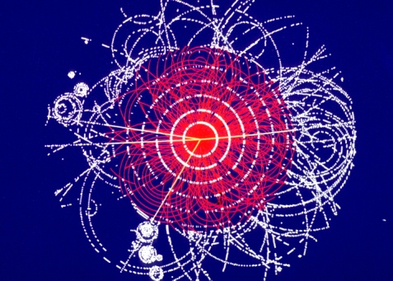
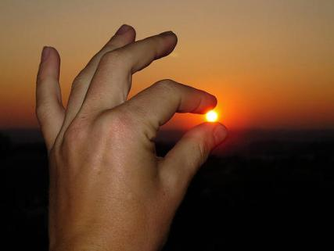
Le LHC est-il efficace?
Energie de 100 bosons de Higgs
Energie totale fournie par EDF
≅ 10⁻²⁰
140 MW pendant 2000 heures: 100 000 GJ
Un rendement dérisoire? Non, un outil incroyable dont s’est doté l’humanité pour améliorer notre connaissance des propriétés fondamentales de la nature
Le faisceau est de retour!

Slide 16
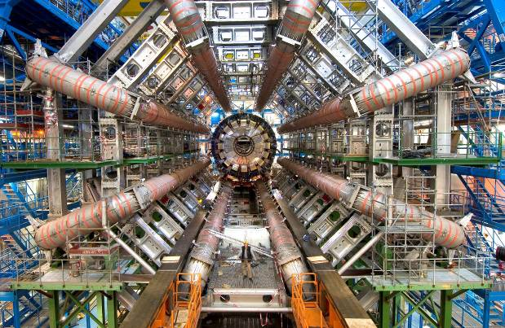
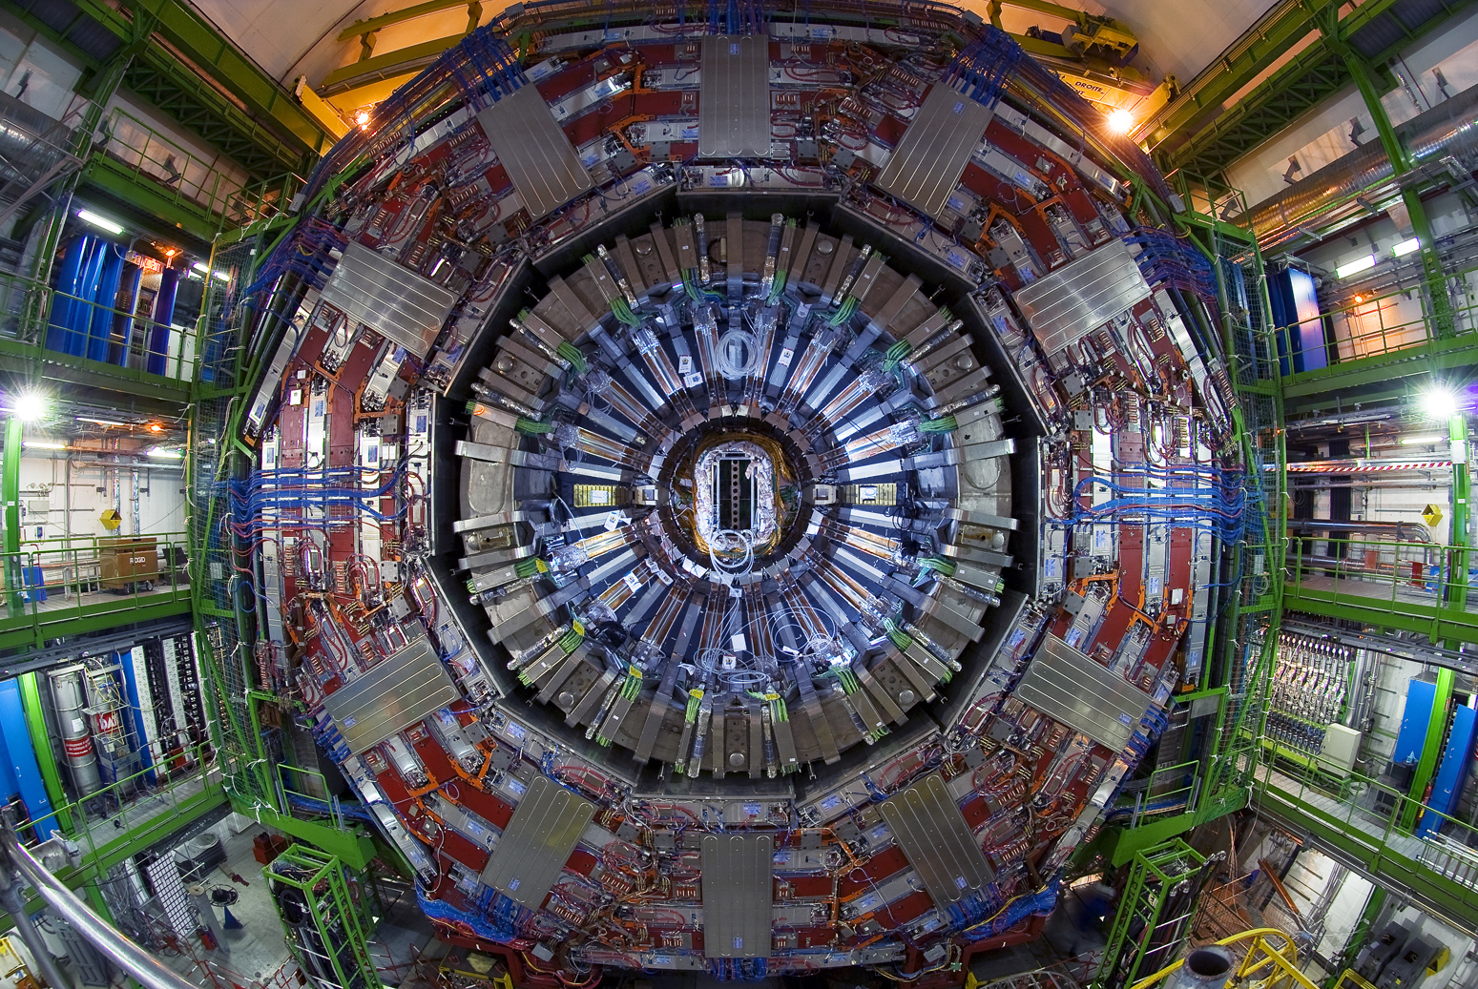
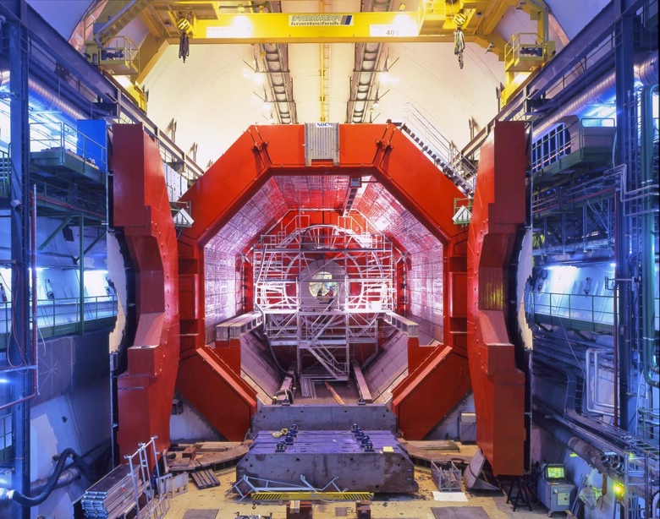
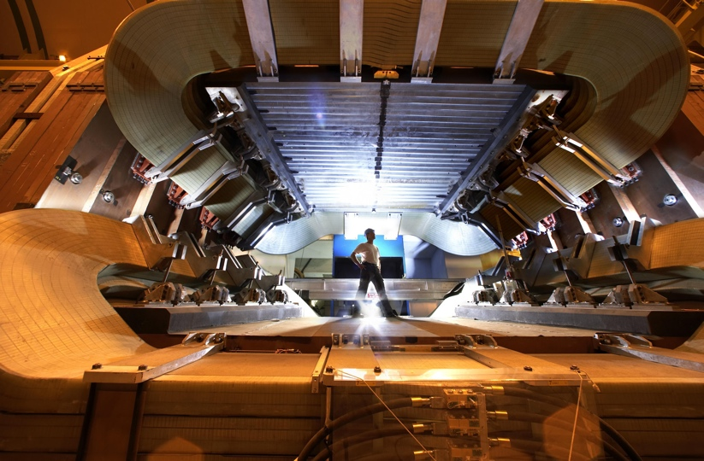
ATLAS
CMS
LHCb
ALICE
IDOTDAQ 2010. S. Cittolin ETH
16

Slide 17
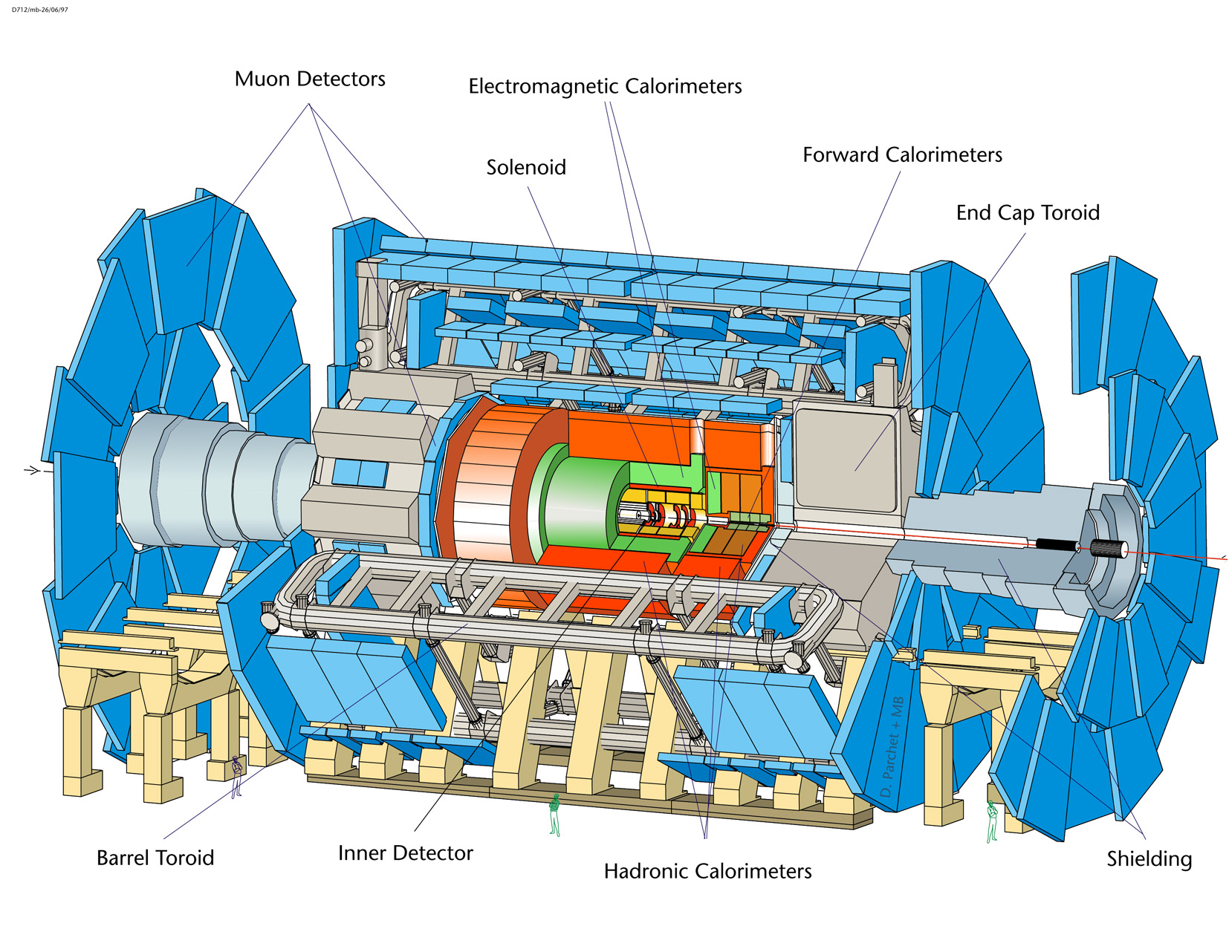
Temps de vol
La physique au LHC: l’environnement
Interactions toutes les 25 ns …
En 25 ns, les particules parcourent 7.5 m
22 m
Weight: 7000 t
44 m
Longueur des cables ~ 100 mètres …
En 25 ns, les signaux parcourent 5 m

Slide 18
Le gigantisme d’ATLAS et CMS
Détecteurs
Volume: 20 000 m³ pour ATLAS
Poids: 12 500 tonnes pour CMS
66 à 80 millions de canaux de lecture (pixels près du vertex)
200 m² de Silicium actif (détecteur de traces de CMS)
175 000 canaux de lecture (calorimètre argon liquide d’ATLAS)
1 million de canaux et 10 000 m² de surface (chambres à muons)
Système de déclenchement et d’acquisition très sélectifs
Millions de lignes de code, plusieurs dizaines de milliers de processeurs pour le traitement des données (Grille de calcul)
Echelle de temps: environ 25 years depuis les premières études conceptuelles (Lausanne 1984) jusqu’à des résultats de physique solides, confirmant que LHC aura repris le flambeau tenu par le TeVatron depuis 1990.
Collaborations: 3000 personnes, 150 instituts, 40 pays
Nombre de réunions et de fichiers Powerpoint à consulter (> 10⁴⁻⁵/an)

Slide 19
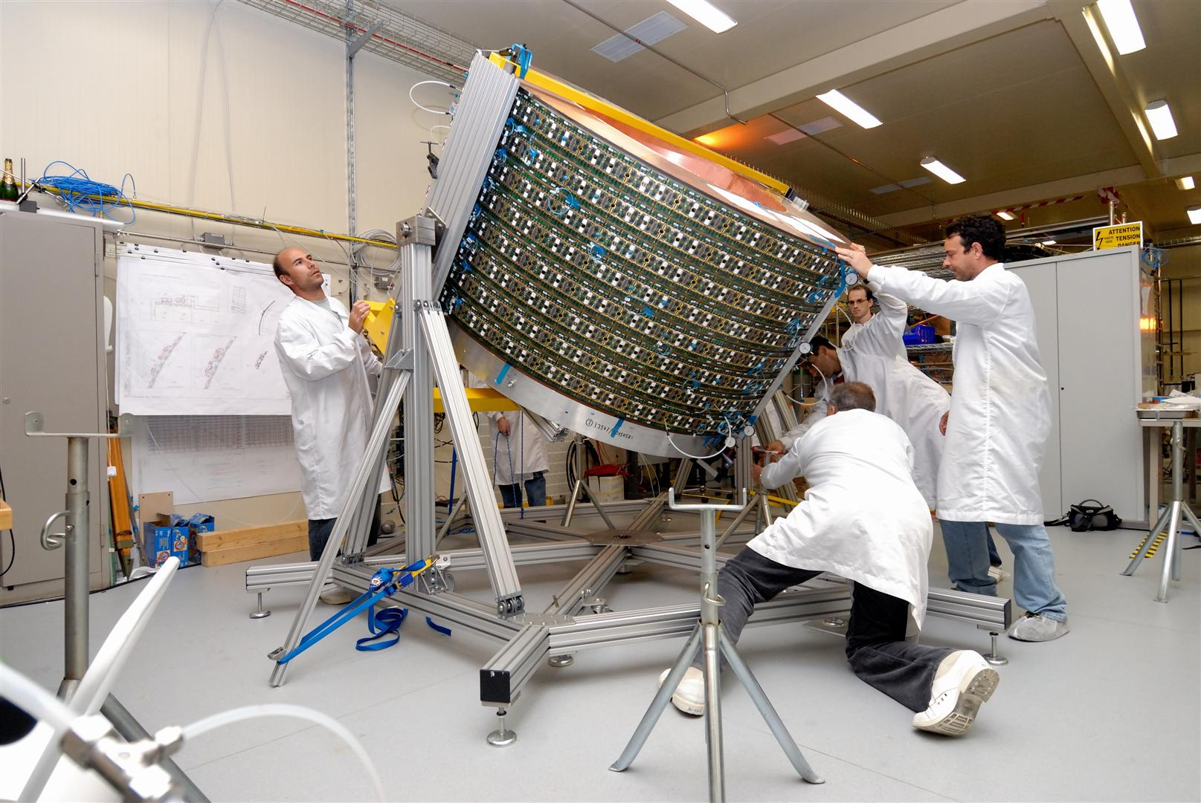
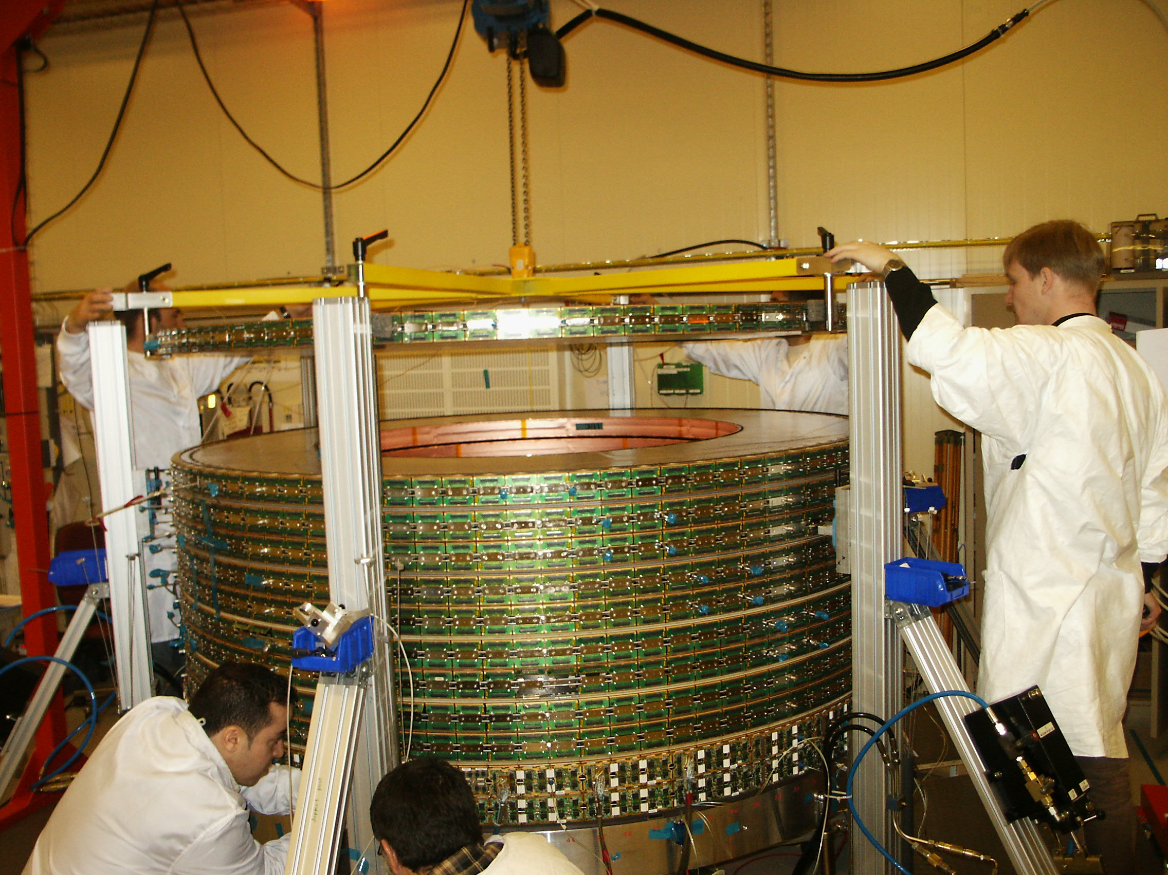
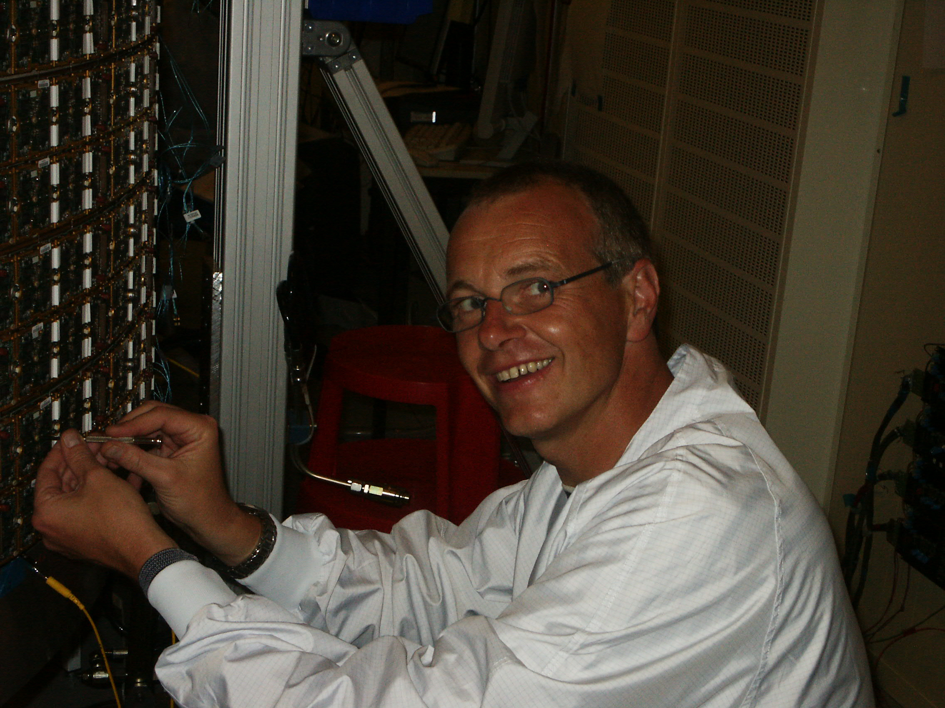
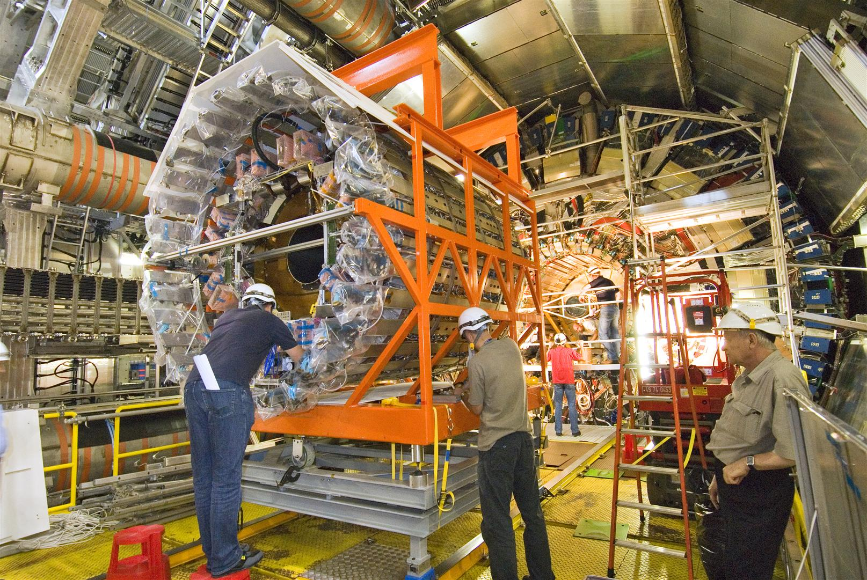
Construire un détecteur de particules est fascinant! Exemple: le détecteur à rayonnement de transition d’ATLAS (ici aussi on pourrait rendre hommage à Georges Charpak)

Slide 20
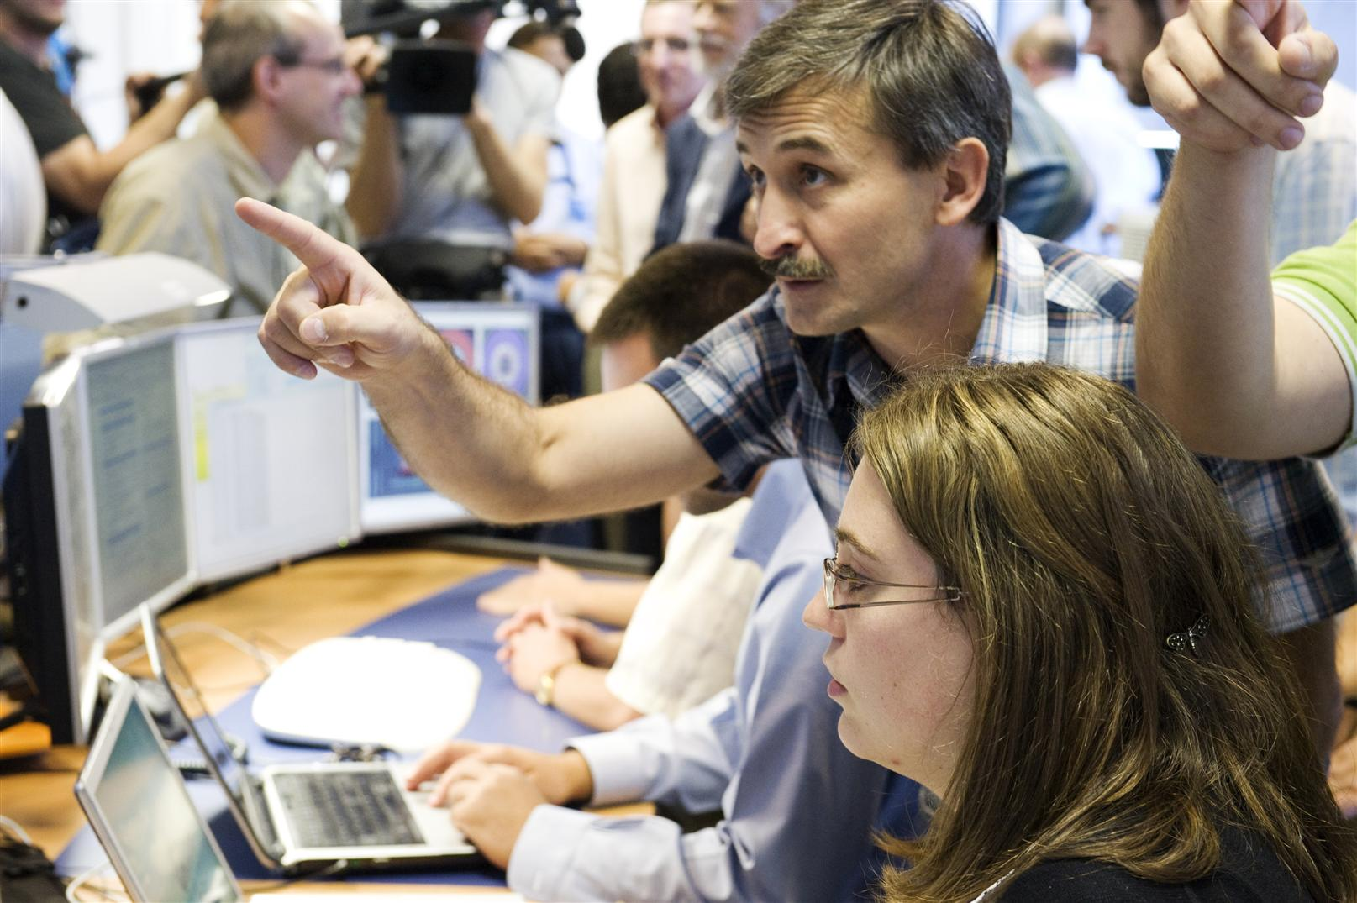
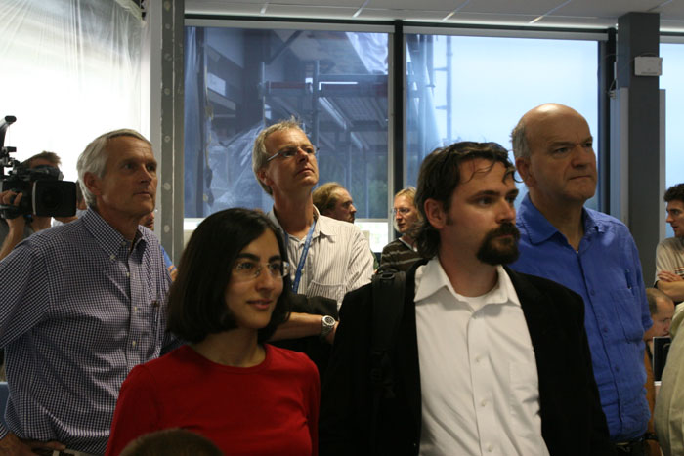
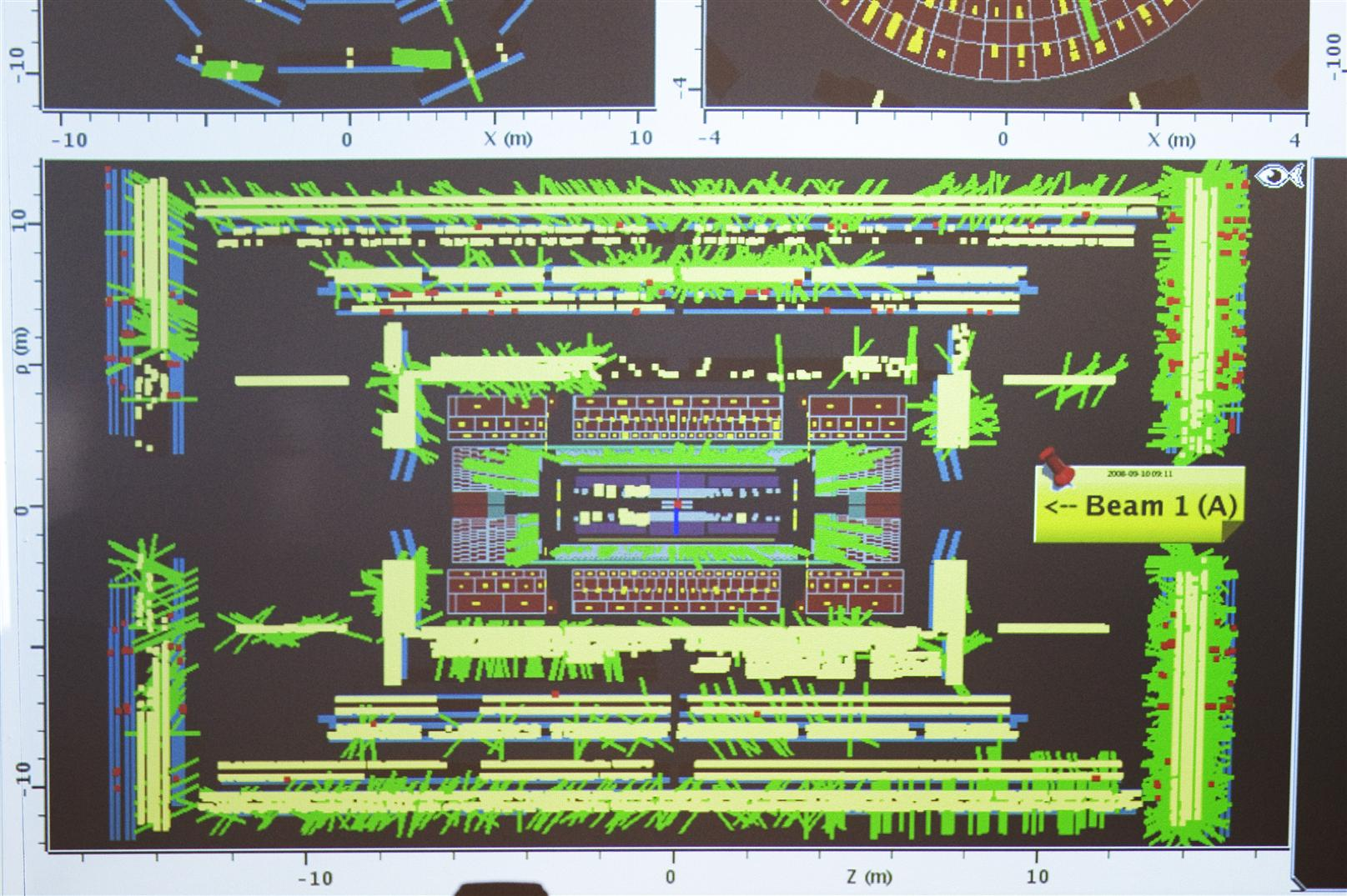
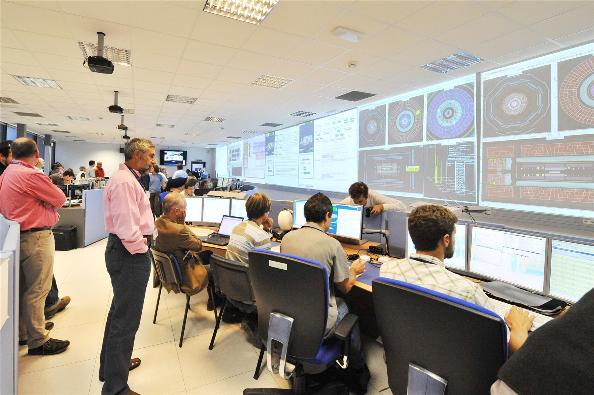
Faire fonctionner un détecteur de particules est fascinant! Exemple: l’arrivée des premiers faisceaux dans ATLAS en septembre 2008

Slide 21
A quoi correspond l’opération d’une expérience au LHC?
Analogie: appareil photo 3D digital avec 100 Megapixels construit une seule fois. Il est son propre prototype. Il doit survivre dans un environnement proche de celui d’un réacteur nucléaire (composants commerciaux standard s’abstenir!)
40 millions d’images par seconde (prises jour et nuit, 24h/24h, 7 jours sur 7). Chaque image est prise dans des conditions de densité d’énergie par interaction correspondant à celles prévalant dans les premiers instants de l’univers
Quantité d’information: 10,000 encyclopédies par seconde
Première sélection des photos: 100,000 fois par seconde
La taille de chaque photo est d’environ 1 MByte
Chaque photo est analysée par un réseau mondial d’environ 50,000 processeurs
Chaque seconde, l’expérience enregistre sur bande magnétique les 200-300 meilleures de ces photos, ce qui correspond à 10 millions de GByte/an (ou environ 3 millions de DVD/an)
Chaque jour, des milliers de physiciens regardent certaines de ces photos.

Slide 22
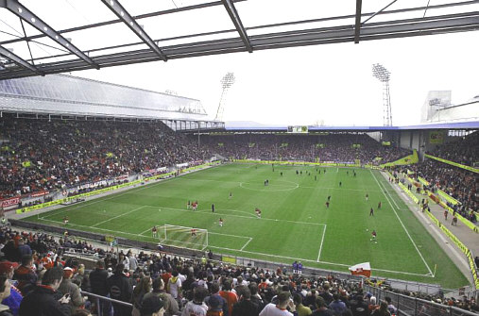
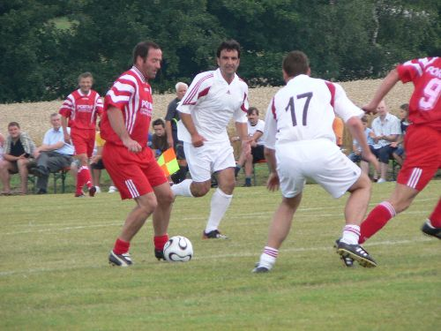
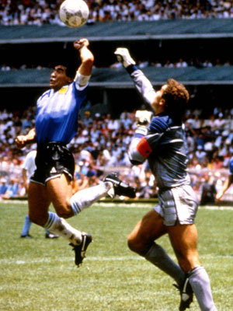
Que font les physiciens avec leurs photos?
Analogie avec le sport:
on peut comprendre les règles du foot en analysant des photos
Une bonne caméra permet de voir les détails en zoomant
En prenant beacoup d’images, on peut trouver des événements rares et les analyser.
En physique, on ne sait pas qui est l’arbitre sinon la nature elle-même, qui n’obéit pas à des règles préétablies par nous!

Slide 23
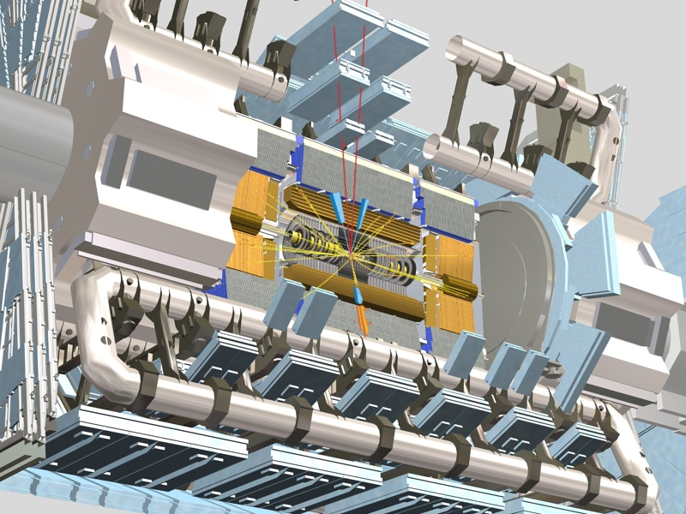
Analyser les données et rechercher le boson de Higgs est fascinant: c’est ce pour quoi nous avons été formés! Exemple (simulation): un boson de Higgs donnant deux électrons et deux muons de grande énergie dans ATLAS

Slide 24
Interlude: différence entre simulation et réalité
Les outils de simulation sont des éléments vitaux pour la conception, l’optimisation et la réalisation des grands outils comme le LHC et ses expériences:
les simulations nous permettent de faire des prédictions précises sur le comportement des détecteurs
les simulations nous permettent d’extrapoler à partir de ce que nous connaissons déjà et de nous projeter vers des rivages inconnus:
vers de plus hautes énergies (de Chicago au CERN)
vers des domaines de physique nouvelle (du modèle standard à la supersymétrie qui détient peut-être les clés de ce qu’est la matière noire)
Maintenant nous avons des photos provenant de ces nouveaux rivages!

Slide 25
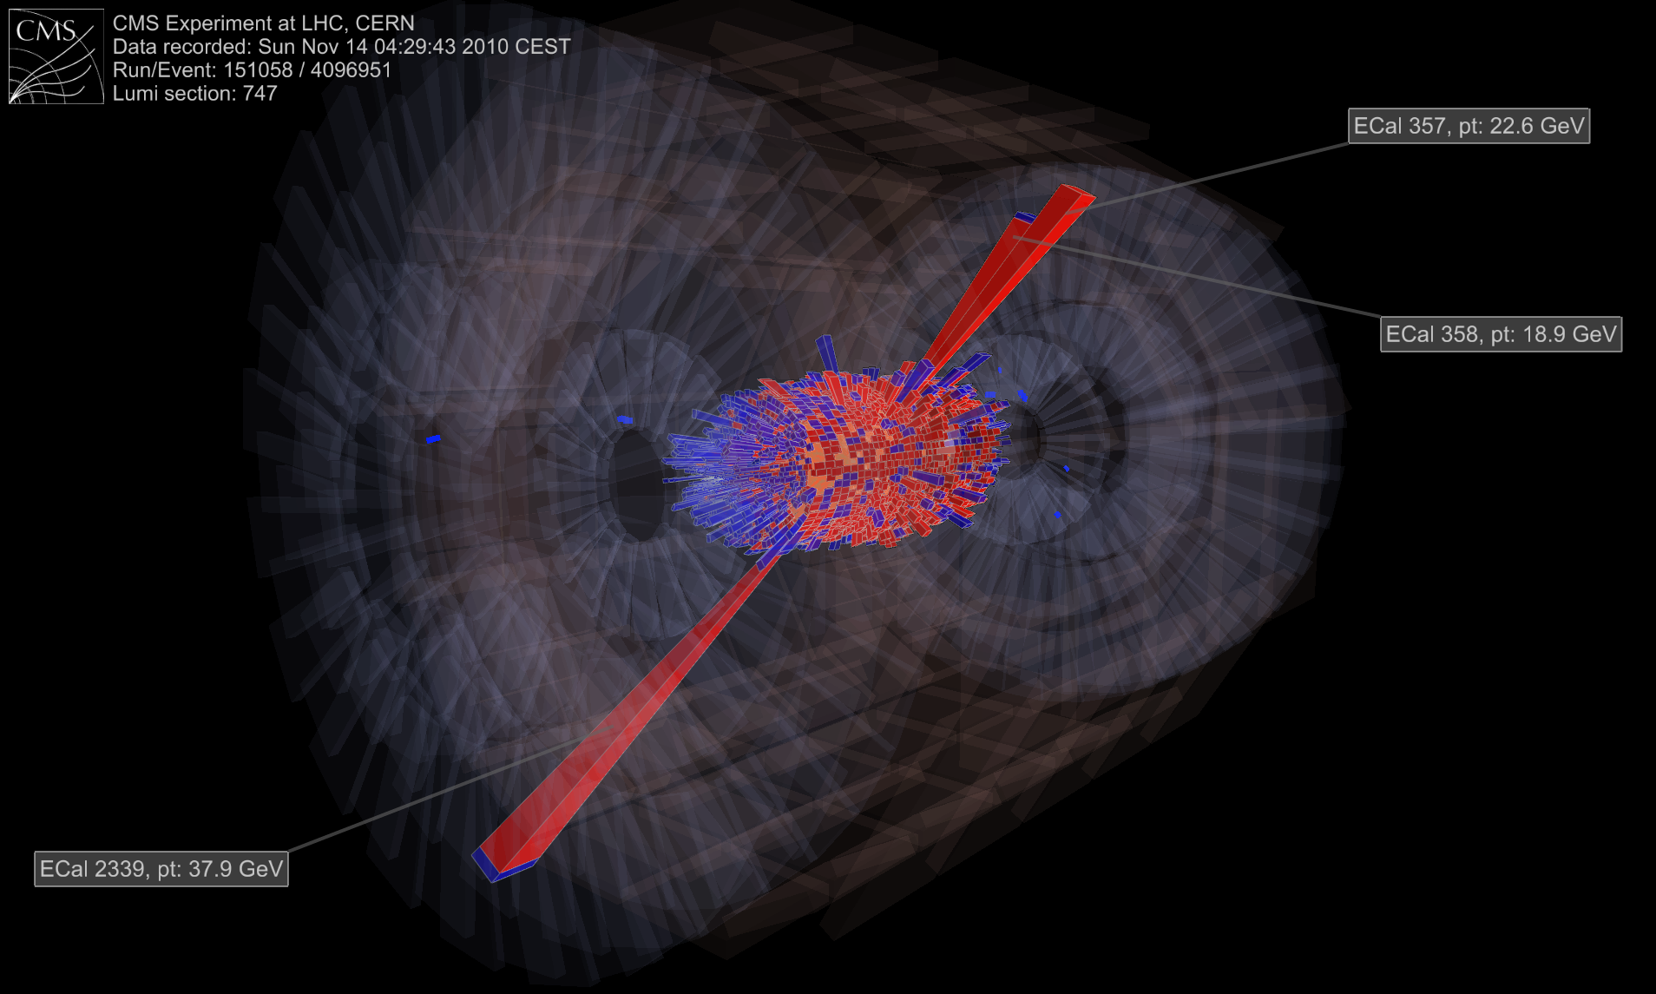
Quelques photos parmi les plus spectaculaires Premier Z en ee vu en collisions Pb-Pb par CMS

Slide 26
Quelques photos parmi les plus spectaculaires Premiers jets hadroniques asymétriques, donc peut-être “étouffés” par le plasma quarks-gluons vus par ATLAS

Slide 27
Mais revenons au boson de Higgs: comment le trouver dans toute cette soupe hadronique? Que font les physiciens avec les photos obtenues?
Simulation avec seulement les traces chargées
Particules de charge positive
Particules de charge négative
Traces chargées peu énergiques (p_{T} > 0.2 GeV)

Slide 28
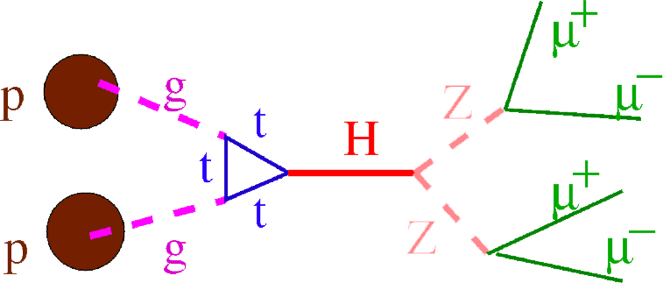
Pas de photos du boson de Higgs lui-même: seulement de ses produits de désintégration
Parfois le boson de Higgs se désintègre en quatre muons:
Alors cherchons quatre muons de haute énergie car la masse du boson de Higgs est supérieure à 114 GeV (héritage de LEP)
Signal: vrai boson de Higgs

Slide 29
Mais revenons au boson de Higgs: comment le trouver dans toute cette soupe hadronique? Que font les physiciens avec les photos obtenues?
Simulation avec seulement les traces chargées
Particules de charge positive
Particules de charge négative
Traces chargées plus énergiques (p_{T} > 1 GeV)

Slide 30
Mais revenons au boson de Higgs: comment le trouver dans toute cette soupe hadronique? Que font les physiciens avec les photos obtenues?
Simulation avec seulement les traces chargées
Particules de charge positive
Particules de charge négative
Traces chargées plus énergiques (p_{T} > 3 GeV)

Slide 31
Mais revenons au boson de Higgs: comment le trouver dans toute cette soupe hadronique? Que font les physiciens avec les photos obtenues?
Simulation avec seulement les traces chargées
Particules de charge positive
Particules de charge négative
Traces chargées très énergiques (p_{T} > 10 GeV)

Slide 32
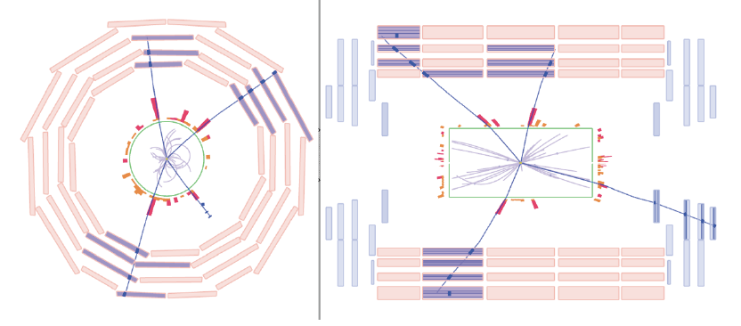
Quelques photos parmi les plus spectaculaires Première paire de bosons de Z en μμ vue en collisions protons-protons au LHC par CMS

Slide 33
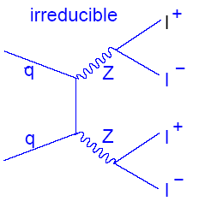
Pas de photo du boson de Higgs lui-même
Parfois le boson de Higgs se désintègre en quatre muons:
Mais quatre muons peuvent être produits aussi sans boson de Higgs (processus prédit par le Modèle Standard et constituant donc un bruit de fond irréductible)
Signal: vrai boson de Higgs
Bruit de fond: pseudo boson de Higgs
μ
μ
μ
μ

Slide 34
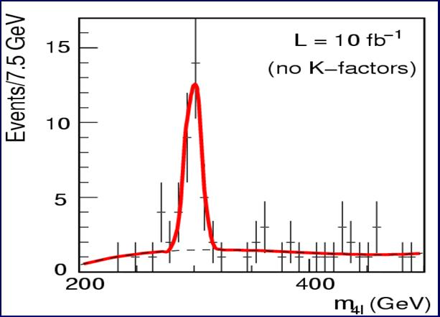
Pas de photos du boson de Higgs lui-même: mais comment s’en sortir? comment éliminer le bruit de fond?
Il faut utiliser les mesures précises obtenues sur les quatre muons pour remonter à leurs parents successifs en utilisant les lois simples de conservation de l’énergie et de l’impulsion
On calcule donc la masse de la “particule” qui aurait pu donner naissance aux quatre muons. Le boson de Higgs devrait apparaître s’il existe comme un pic étroit au-dessus du bruit de fond qui lui apparaît à toutes les masses possibles
Exemple: m_{H} = 300 GeV Il faudra attendre la fin 2011
ou 2012 pour en savoir vraiment plus sur le boson
de Higg … car il n’est produit que très rarement et se cache bien!

Slide 35
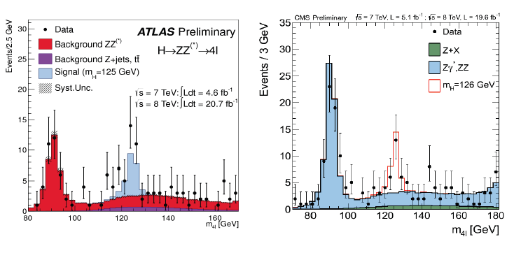
Un boson de Higgs a été découvert par les expériences ATLAS et CMS!!
Sa masse est d’environ 125 GeV: un bol énorme! Car beaucoup de canaux de désintégration sont accessibles.
Dont le fameux canal en 4 électrons ou muons (peu d’événements!)
Exemple: m_{H} = 300 GeV Il faudra attendre la fin 2011
ou 2012 pour en savoir vraiment plus sur le boson
de Higg … car il n’est produit que très rarement et se cache bien!

Slide 36
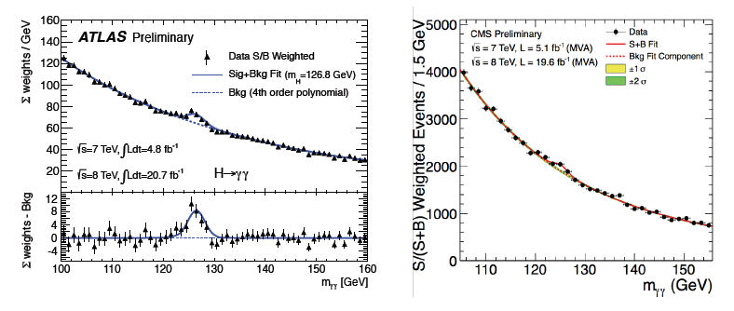
Un boson de Higgs a été découvert par les expériences ATLAS et CMS!!
Un autre canal ouvrant la voie à des mesures de précision est le canal en deux photons
Mesures de précision = mesures de couplages, de spin-parité etc …
Tout un programme … pour vous les thésards de demain!

Slide 37
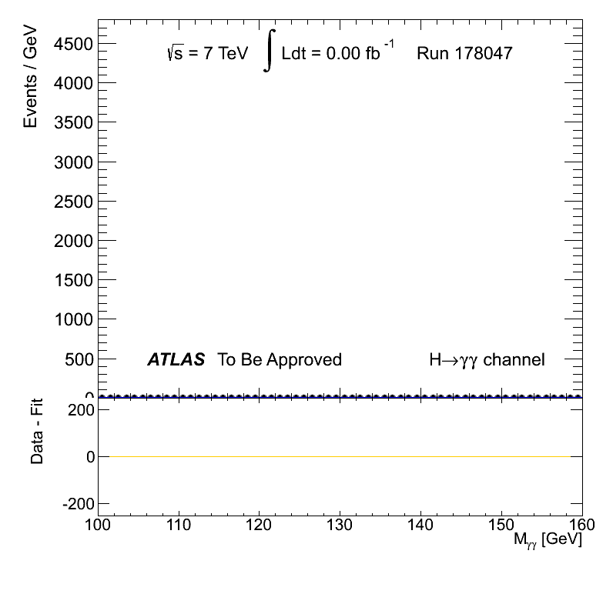
Pas de photos du boson de Higgs lui-même: mais comment s’en sortir? comment éliminer le bruit de fond?
Il faut utiliser les mesures précises obtenues sur les quatre muons pour remonter à leurs parents successifs en utilisant les lois simples de conservation de l’énergie et de l’impulsion
On

Slide 38
Quid des 25 prochaines années?
Faut-il craindre que la physique des hautes énergies soit une espèce en voie de disparition à cause de son gigantisme et de ses échelles de temps?
Certains aspects de notre science deviennent difficiles à contrôler à l’échelle humaine. Cela fait 20-25 ans que certains travaillent sur le projet LHC. La plupart de l’analyse des données sera faite par des jeunes qui n’ont aucune idée de ce qui compose les 7000 tonnes de l’expérience ATLAS. Peu se souviennent qu’en 1988 encore, la plupart des physiciens considéraient que ce serait impossible de construire un détecteur de traces chargées qui survive près du point d’interaction.
Les enjeux sont majeurs: on ne peut se permettre de réaliser des expériences qui ne remplissent pas leurs objectifs à cette échelle, on ne peut plus se permettre d’approuver la construction de l’accélérateur suivant avant d’avoir digéré les résultats obtenus auprès de celui qui est actuellement en opération. Ces résultats nous indiqueront le chemin à suivre, du moins peut-on l’espérer…
La théorie n’a pas été nourrie par des résultats expérimentaux lui ouvrant de nouvelles perspectives depuis trop longtemps.

Slide 39
Quid des 25 prochaines années?
C’est pourquoi le défi du LHC est si passionnant! Une bonne part de l’avenir de notre discipline dépendra de la moisson de physique obtenue à cette échelle d’énergie nouvelle. Que sera cette moisson: ordinaire ou extraordinaire? Seule la nature le sait.
Les grands instruments construits par les collaborations internationales sont maintenant opérationnels. Ils sont le résultat de défis technologiques extraordinaires que seuls les progrès réalisés dans le monde entier dans un champ d’applications extrêmement diversifiées ont permis de réaliser. Mais la motivation première de tout cela est notre désir de mieux comprendre le monde qui nous entoure.
Un grand merci à F. Bordry, S. Cittolin, P. Farthouat, C. Rembser et P. Sphicas pour leur aide!

